Slide 1
Utvecklingsmiljö i molnet
- “skrapa på ytan”
Vatech lab #1
Amazon Web Services (AWS)

Slide 2
Vad är AWS?
Amazon erbjuder en samling “pay-as-you-go”-webtjänster under namnet Amazon Web Services (AWS)

Slide 3
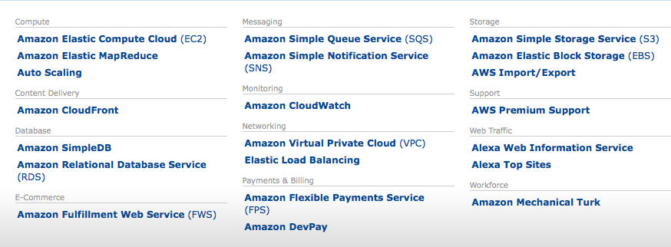
Vad är AWS?

Slide 4
Varför använda AWS / EC2?
Passar oss utmärkt för utveckling:
  Billigt
  Flexibelt
  Reliable

Slide 5
Hur funkar AWS / EC2?
Registrera kontokort hos AWS-konto
Generera nycklar från AWS-konto
Ladda ner EC2-toolkit från Amazon
Toolkit & AWS-nyckel: generera “key-pair”
Toolkit & AWS-nyckel & key-pair: Starta en serverinstans
ssh & key-pair: logga in på din instans

Slide 6
Hämta labben
git clone git@github.com:niklaslind/EC2_lab.git
Info på: Intranätet, ec2-labben
  https://intranet.valtech. se/groups/valtech/events/labb-ec2-amazon-elastic-compute-cloud

Slide 7
Agenda
Intro
Steg_1 : Setup AWS / EC2
Steg_2 : Starta stoppa EC2-servrar
Steg_3 : Installera hudson på EC2
Steg_4 : S3 - basics
Steg_5 : Skapa körbar image för vår Hudson-server och lägg upp på S3

Slide 8
Varför inte använda AWS?
Vendor lock-in
Färre verktyg för felsökning

Slide 9
Sen då?
Frihet under ansvar
  Karls kontokort
  Får användas för “labbande”
  Kom ihåg att stänga ned instanser när ni inte använder dem (kostar per CPU-timme)

Slide 10
Begrepp
Image
Instance
Region
Bucket (S3)

